Slide 1
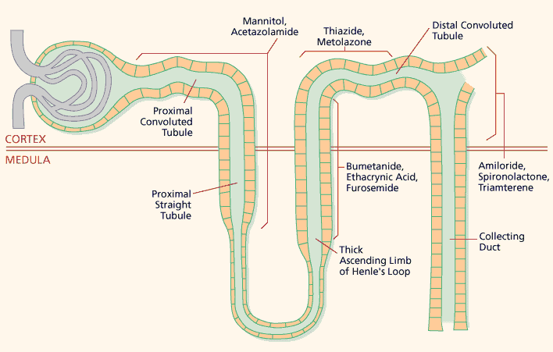
FARMACI DIURETICI
Sono farmaci in grado di aumentare il volume di urina e la natriuresi. L’impiego è finalizzato alla rimozione dell’eccesso di fluidi extracellulari negli stati edematosi di origine cardiaca, epatica e renale.
I diuretici vengono generalmente classificati in relazione al segmento del nefrone sul quale esercitano l’azione prevalente.
DIURETICI OSMOTICI
INIBITORI ANIDRASI CARBONICA
TIAZIDICI
TIAZIDO-SIMILI
DRASTICI O
DELL’ANSA
RISPARMIATORI
DI POTASSIO

Slide 2
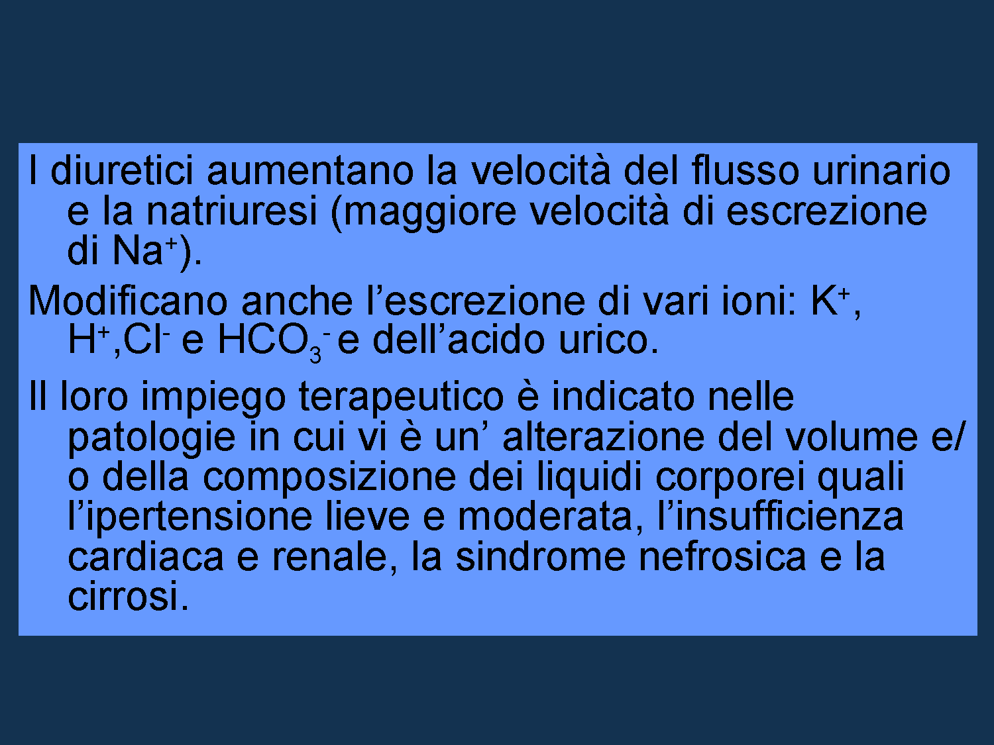

Slide 3
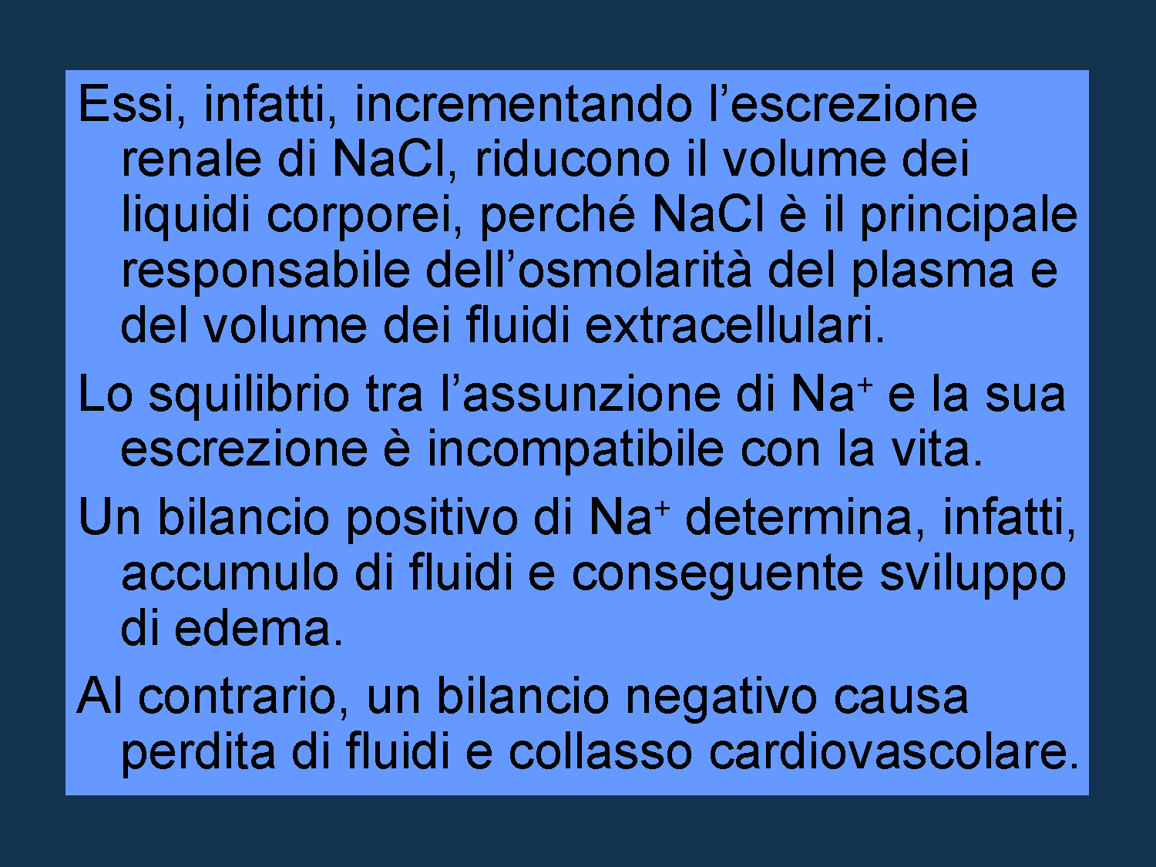

Slide 4
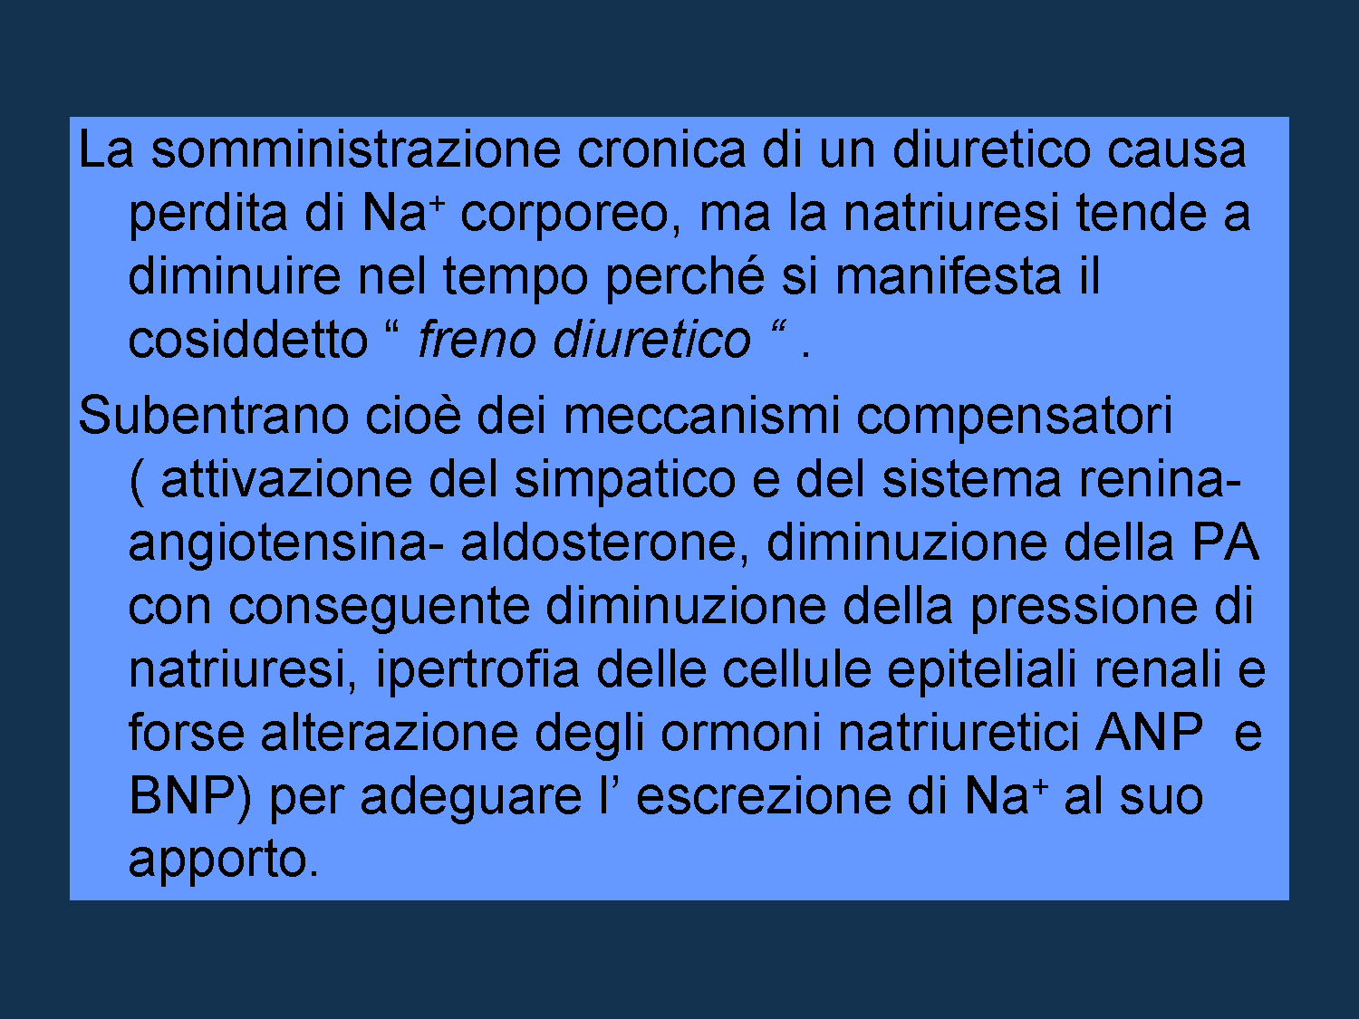

Slide 5
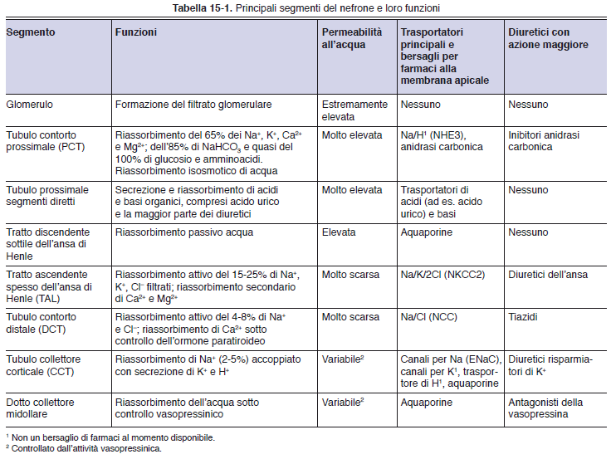

Slide 6
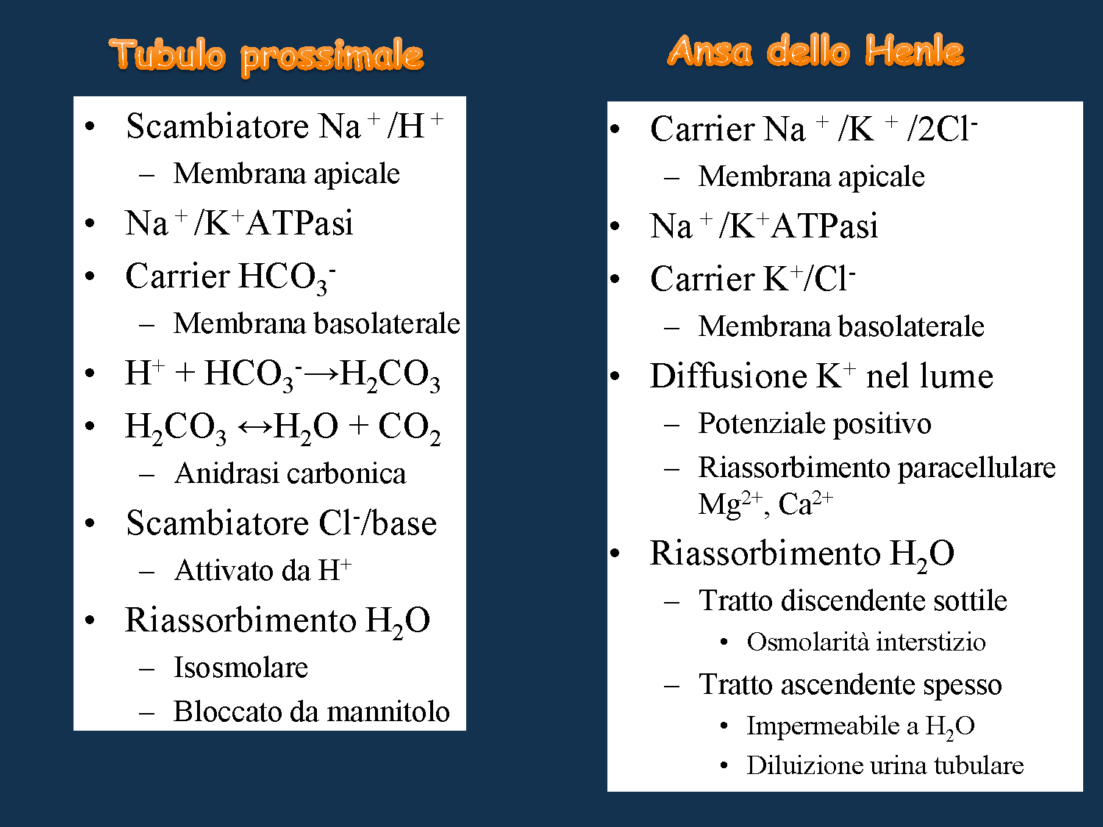
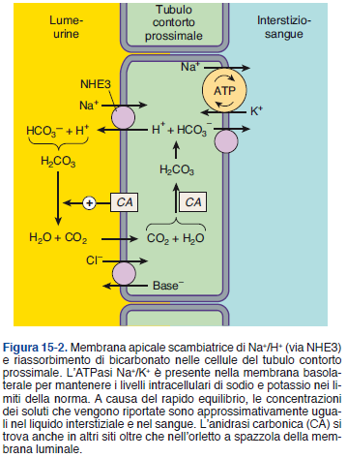

Slide 7
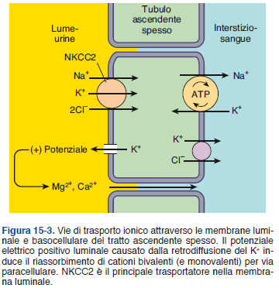

Slide 8
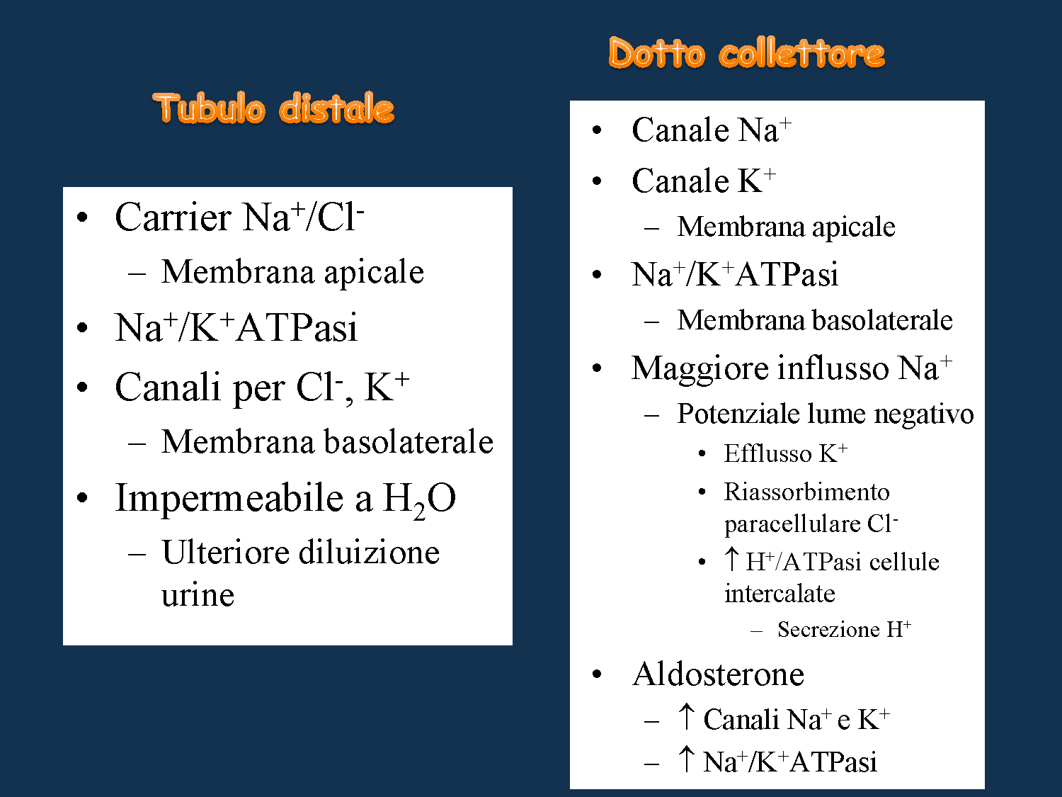
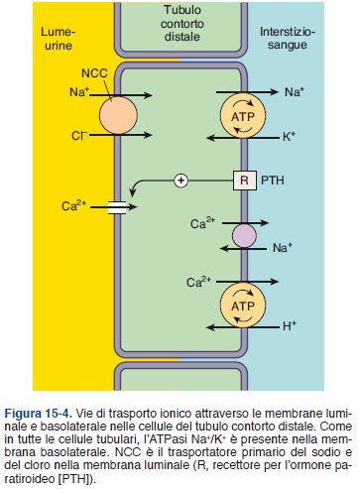

Slide 9
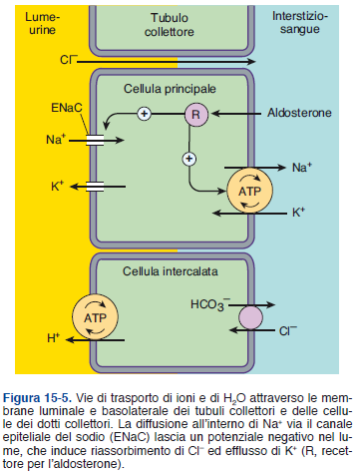

Slide 10
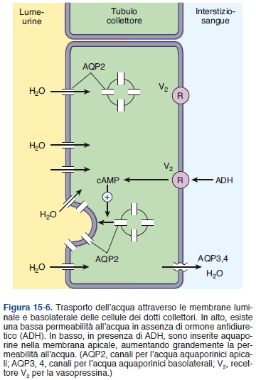
Dotto collettore e ADH

Slide 11
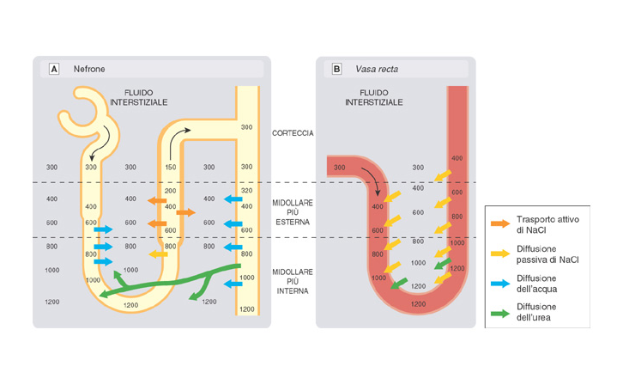

Slide 12
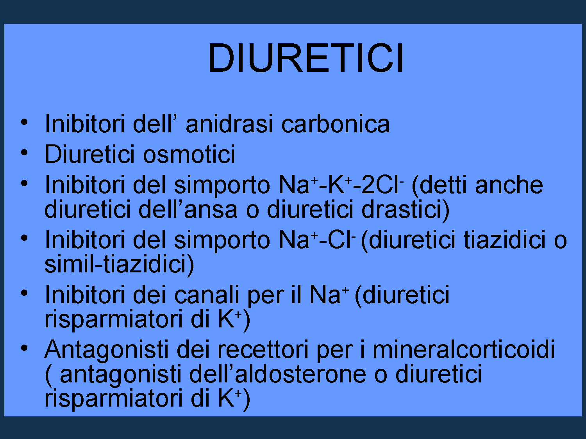

Slide 13
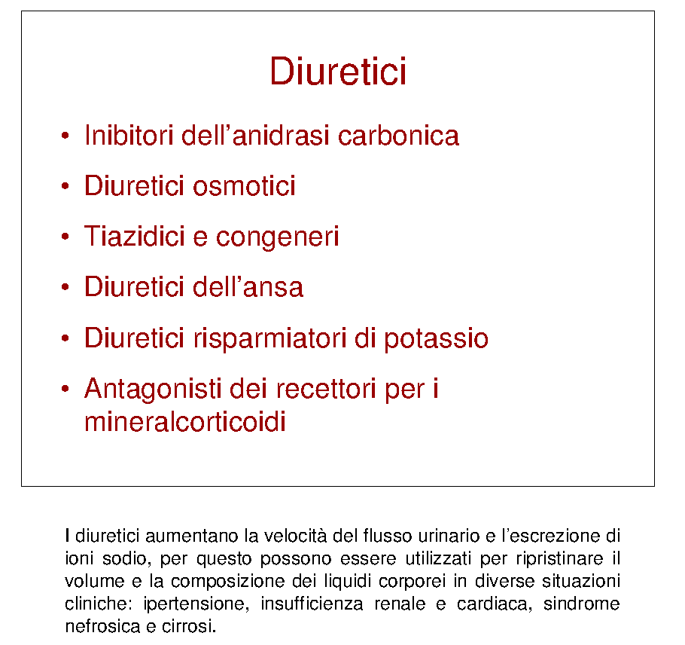

Slide 14
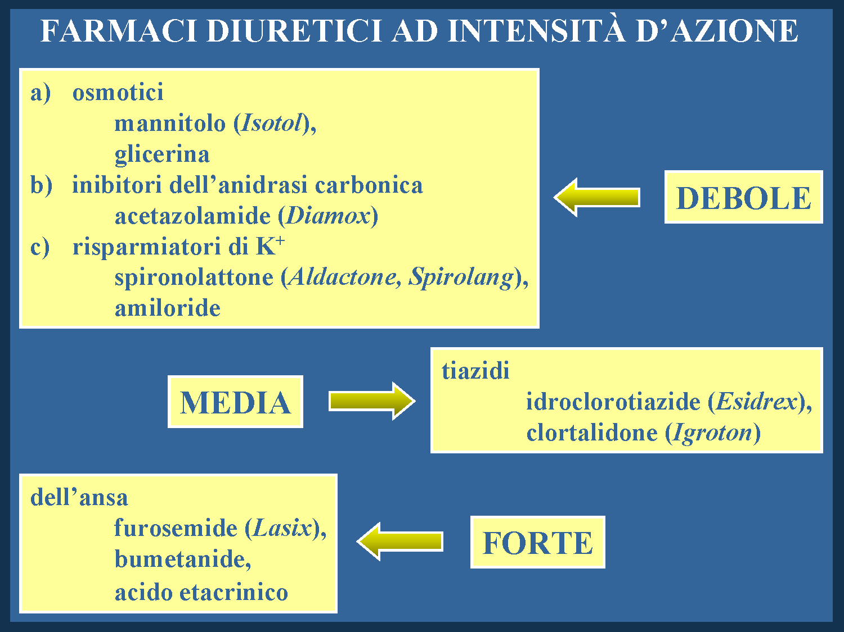

Slide 15
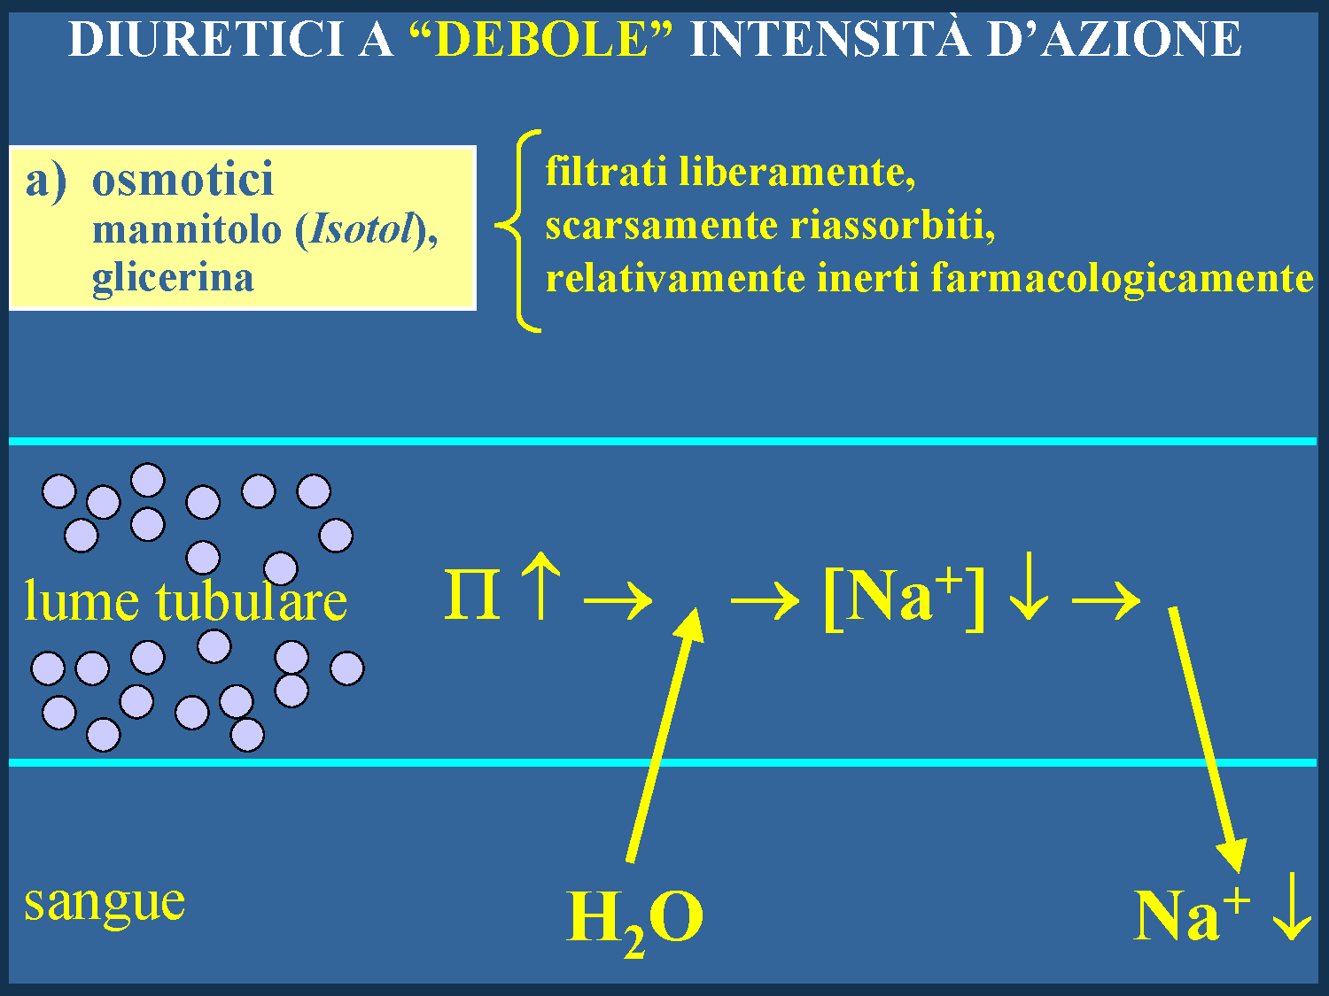

Slide 16
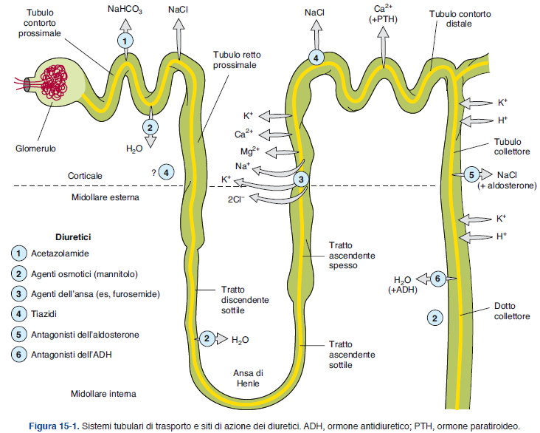
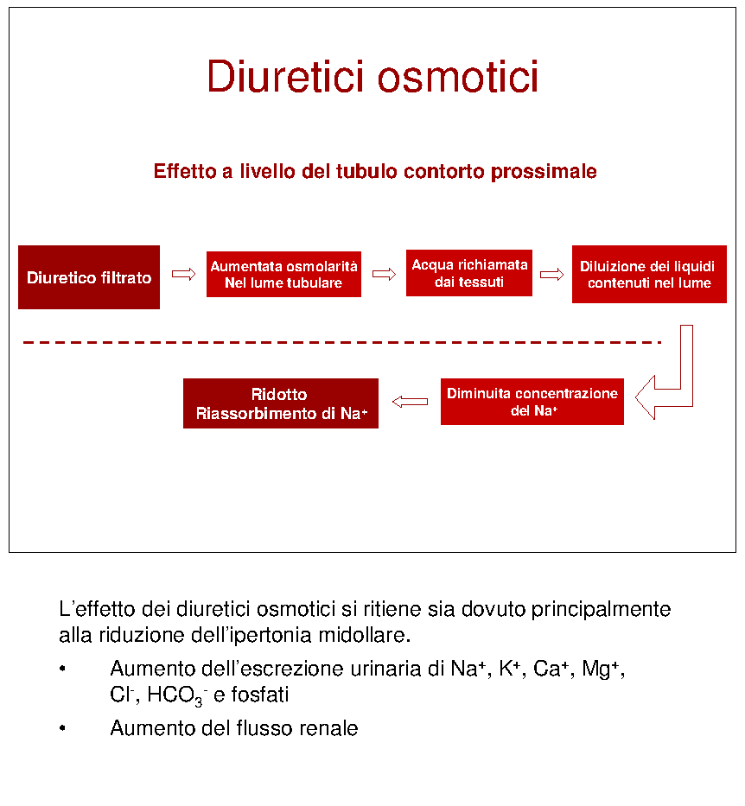

Slide 17
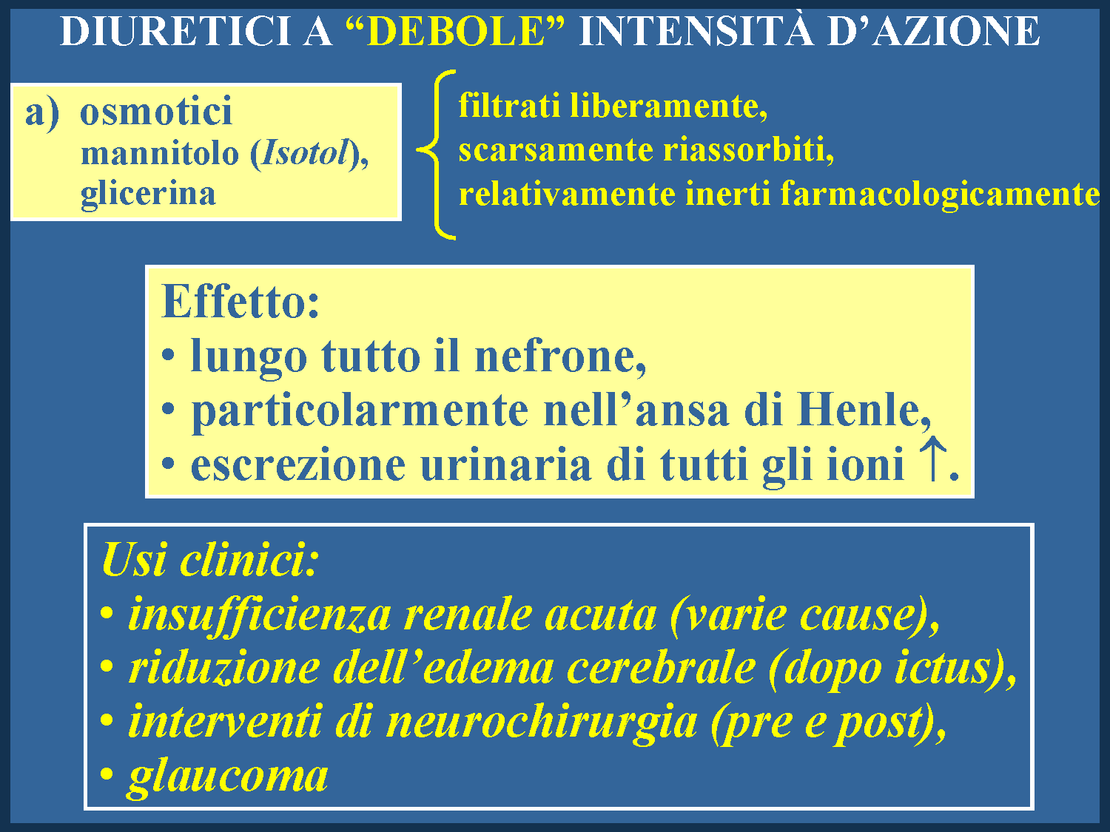

Slide 18
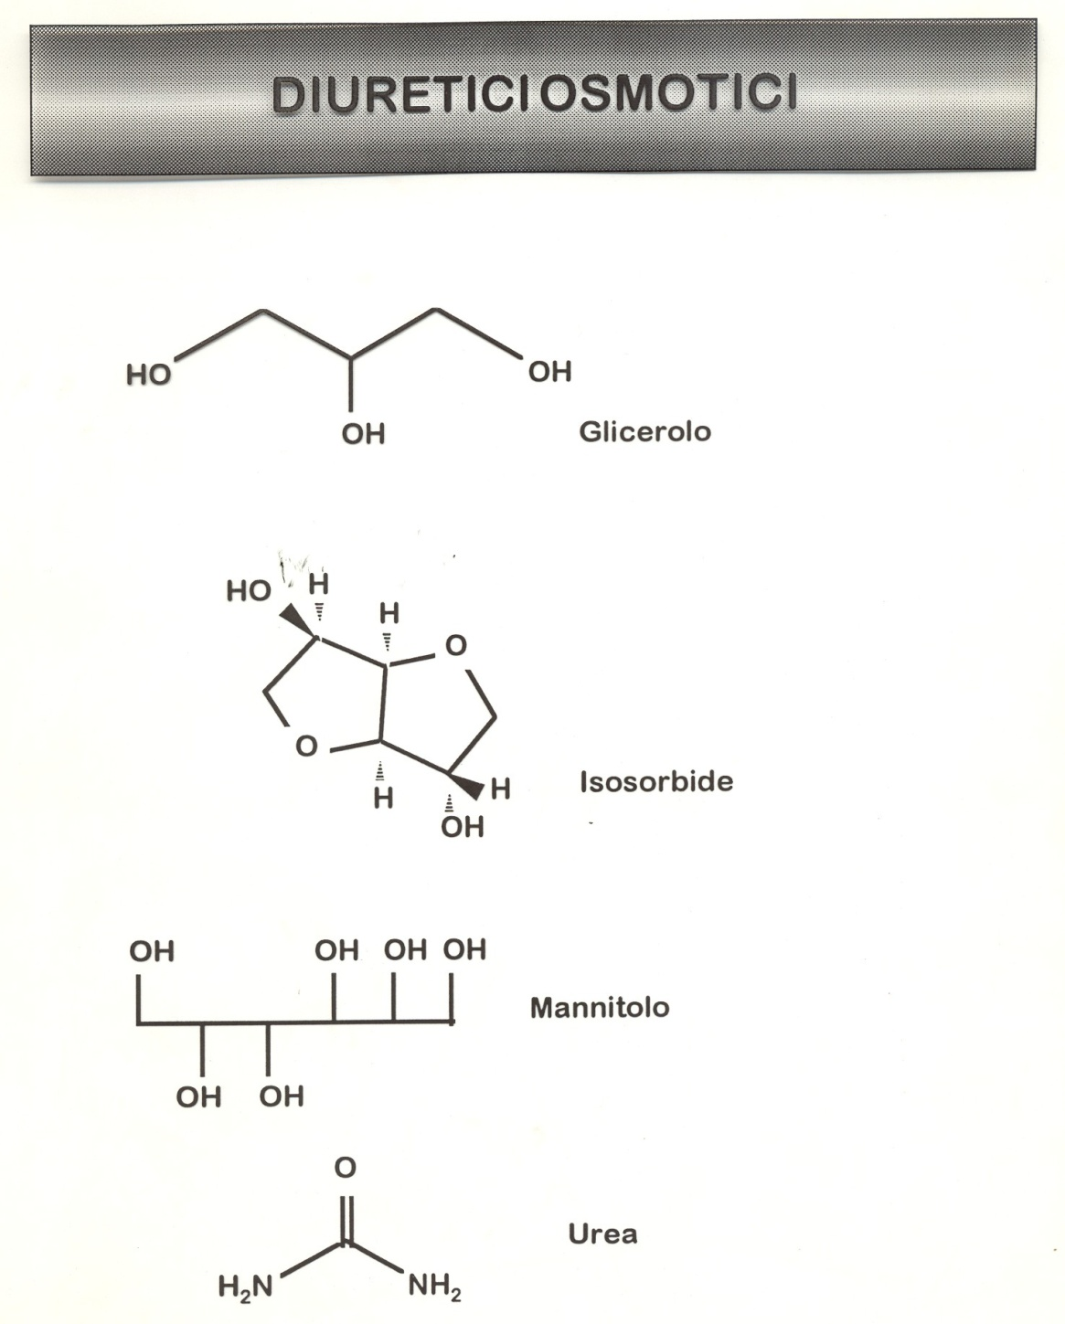
DIURETICI OSMOTICI
Sono sostanze di basso peso molecolare, facilmente filtrabili, non sostanzialmente diffusibili attraverso le membrane plasmatiche. Per queste caratteristiche sono in grado di generare una forza osmotica nel lume dei tubuli renali che si oppone al riassorbimento dell’ultrafiltrato glomerulare lungo il nefrone.
GLICEROLO
MANNITOLO
UREA
ISOSORBIDE
Sono composti chimicamente eterogenei di cui il più utilizzato è il mannitolo.

Slide 19
MANNITOLO
FARMACO | SOMM | ASSORBIMENTO | LEGAME PROTEICO | EMIVITA PLASM. | METAB. | ELIMIN.
MANNITOLO (Isotol®), Soluz 5%/fl | E.V. | Scarso Biodisp. orale: 20% | --- | 1,5 h | Epatico 10% | renale
Il mannitolo si distribuisce esclusivamente nello spazio extracellulare, determinando essiccosi cellulare ed ipervolemia; viene escreto rapidamente dal rene determinando diuresi osmotica.
POSOLOGIA E MODO DI SOMMINISTRAZIONE
Per via endovenosa.
La dose è dipendente dall'età, peso e condizioni cliniche del paziente.
Il dosaggio totale deve essere compreso tra 50 e 200 g di mannitolo in 24 ore.
La velocità di infusione deve essere aggiustata per mantenere una diuresi di almeno 30-50 ml/ora.

Slide 20
MANNITOLO
INDICAZIONI
RIDUZIONE DELL’IPERTENSIONE ENDOCRANICA (EDEMA CEREBRALE)
RIDUZIONE DELL’IPERTENSIONE ENDOCULARE (GLAUCOMA ANGOLO APERTO)
INSUFFICIENZA RENALE ACUTA
ELIMINAZIONE DI SOSTANZE TOSSICHE
È indicato nella prevenzione e/o trattamento della fase oligurica nell'insufficienza renale acuta, prima che diventi irreversibile e stabilizzata; nel trattamento dell'ipertensione endocranica e spinale e delle masse cerebrali; per ridurre la pressione endooculare; per incrementare l'escrezione renale di sostanze tossiche; per la misurazione del filtrato glomerulare.
EFFETTI INDESIDERATI ⇒ aumento transitorio del volume dei fluidi extracellulari
IPERNATRIEMIA, IPONATRIEMIA, IPERKALIEMIA
INSUFFICIENZA CARDIACA CONGESTIZIA
EDEMA POLMONARE
REAZIONI ALLERGICHE

Slide 21
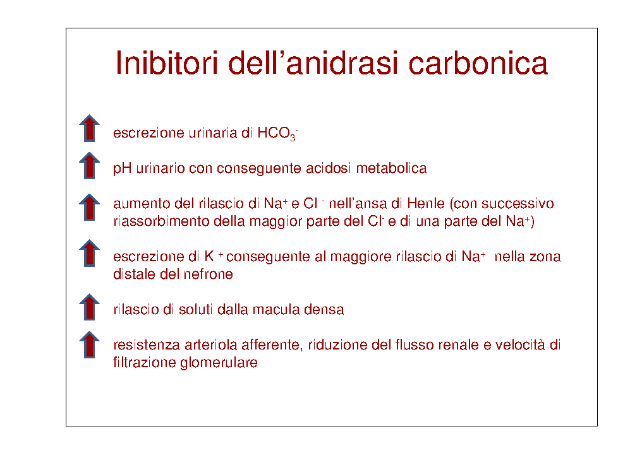

Slide 22
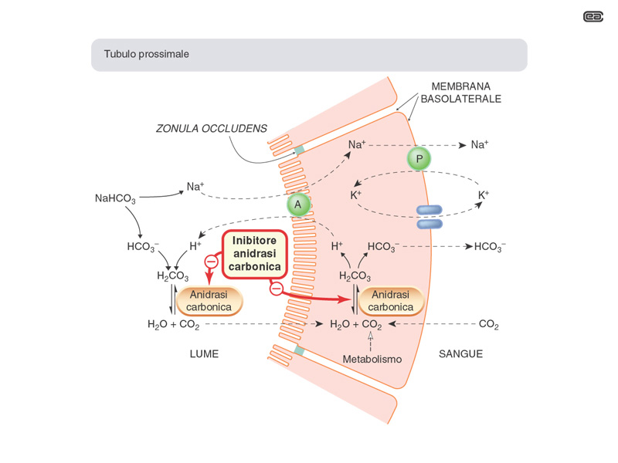

Slide 23
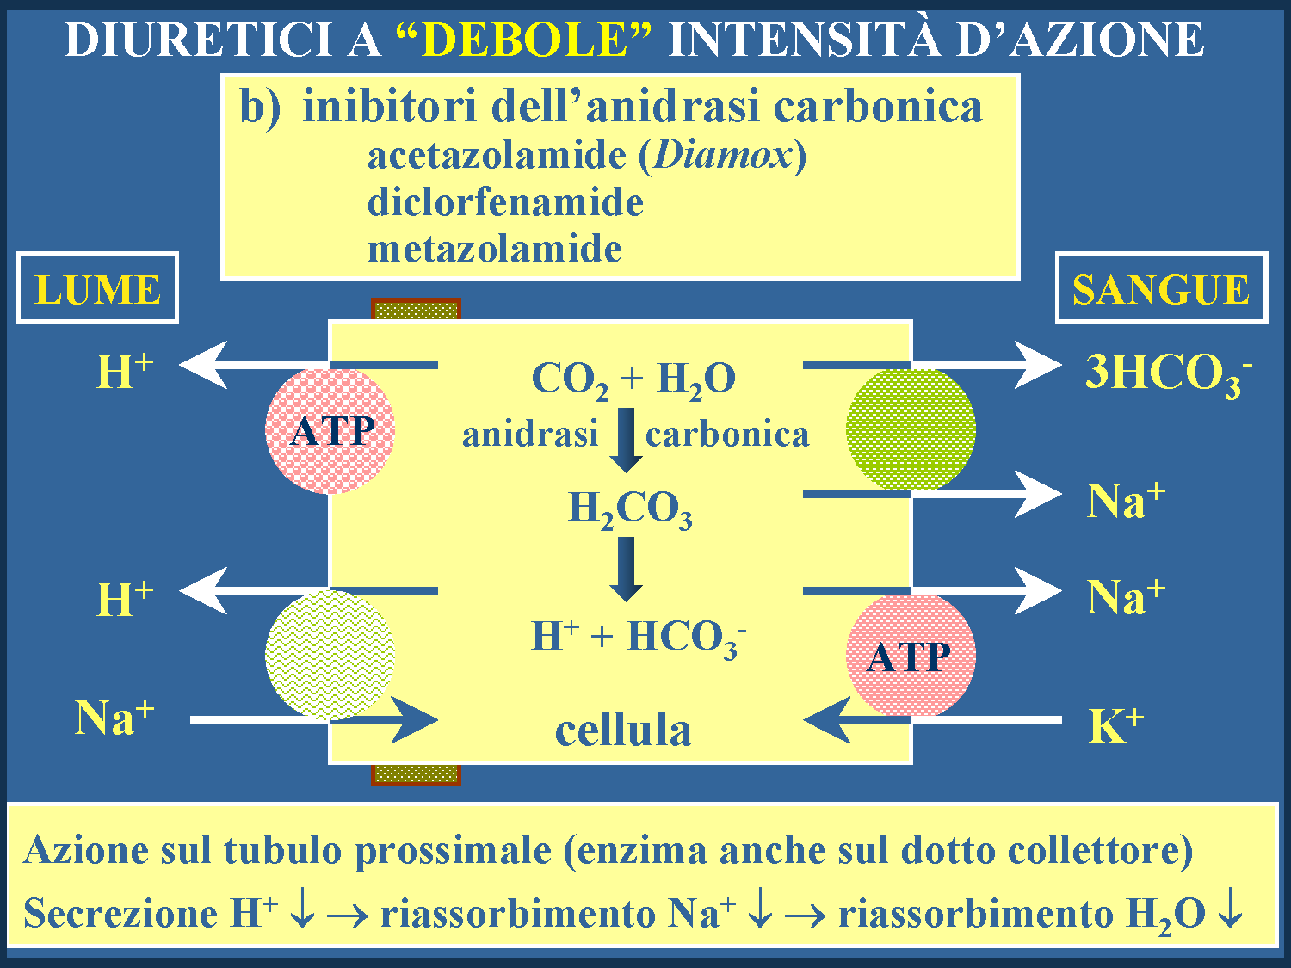

Slide 24
MECCANISMO D’AZIONE
L’anidrasi carbonica catalizza la reazione CO₂ + H₂O nei due sensi, prevalendo per legge di massa l’idratazione a H₂CO₃₋ che si dissocia poi in HCO₃₋ e H⁺ all’interno della cellula. Il protone viene quindi estruso per scambio con il Na⁺. Il risultato finale è il recupero del bicarbonato ultrafiltrato.
L’azione degli inibitori della anidrasi carbonica interrompe questo ciclo e comporta formazione di urina ricca in bicarbonati e conseguente acidosi metabolica ipokaliemica ipercloremica.

Slide 25
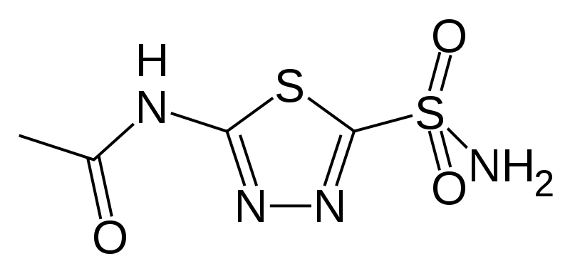

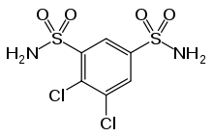
INIBITORI ANIDRASI CARBONICA
Sono sulfamidici con anello penta- o esa-atomico sintetizzati in seguito alla osservazione che la somministrazione di sulfanilamide induceva diuresi con urine ricche di bicarbonati in pazienti con edemi di origine cardiaca.
Agiscono sulle parti del nefrone che contengono anidrasi carbonica, cioè i tubuli convoluti prossimale e distale. Il loro effetto è autolimitante e sono destinati ad impieghi terapeutici diversi dalla rimozione degli edemi
ACETAZOLAMIDE
METAZOLAMIDE
DICLORFENAMIDE

Slide 26
LOCALIZZAZIONE ED EFFETTI DELLA
ANIDRASI CARBONICA
L’ANIDRASI CARBONICA è presente in numerosi distretti:
a livello dei processi ciliari, dove regola la formazione dell’umor acqueo
a livello gastrico, dove fornisce gli idrogenioni per la secrezione di acido cloridrico
nei globuli rossi, dove contribuisce al trasporto di CO2
nel sistema nervoso centrale, dove è implicata nella regolazione delle correnti ioniche
Gli INIBITORI della ANIDRASI CARBONICA possono quindi:
ridurre la velocità di formazione dell’umor acqueo
aumentare la quota eritrocitaria di CO2
modificare il gradiente ionico nelle cellule del SNC

Slide 27
ACETAZOLAMIDE
FARMACO | SOMM | ASSORB | LEGAME PROTEICO | EMIVITA PLASM | METAB | ELIMIN
ACETAZOLAMIDE (Diamox®) 250 mg/cpr | OS | Rapido Biodisp. orale: 20% | 70-90% | 4-8 h | --- | renale
INDICAZIONI
TRATTAMENTO DEL GLAUCOMA (USO TOPICO:DORZOLAMIDE, BRINZOLAMIDE)
TRATTAMENTO DELLE CONVULSIONI
PREVENZIONE DEL MAL DI MONTAGNA
TRATTAMENTO DELLA PARALISI PERIODICA IPOKALIEMICA
EFFETTI INDESIDERATI E TOSSICITA’
ACIDOSI METABOLICA (PARESTESIE, SONNOLENZA)
ALCALINIZZAZIONE URINE (UROLITIASI)
IPOKALIEMIA (EFFETTI CARDIACI)
REAZIONI DA GRUPPO SULFONAMIDICO (MIELODEPRESSIONE, REAZIONI CUTANEE, ALLERGIE IN PZ IPERSENSIBILI)

Slide 28
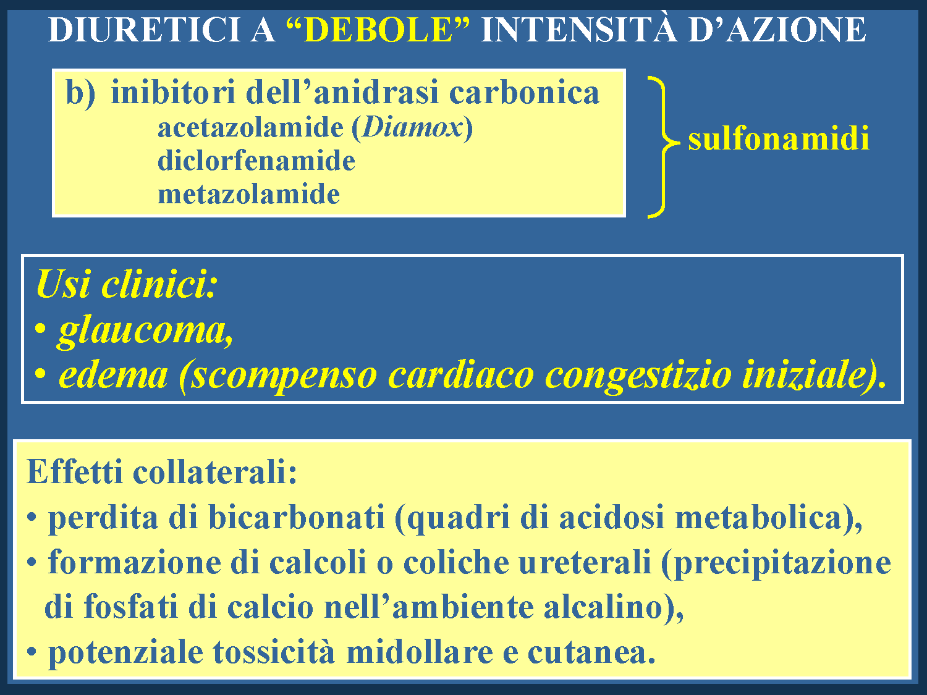

Slide 29
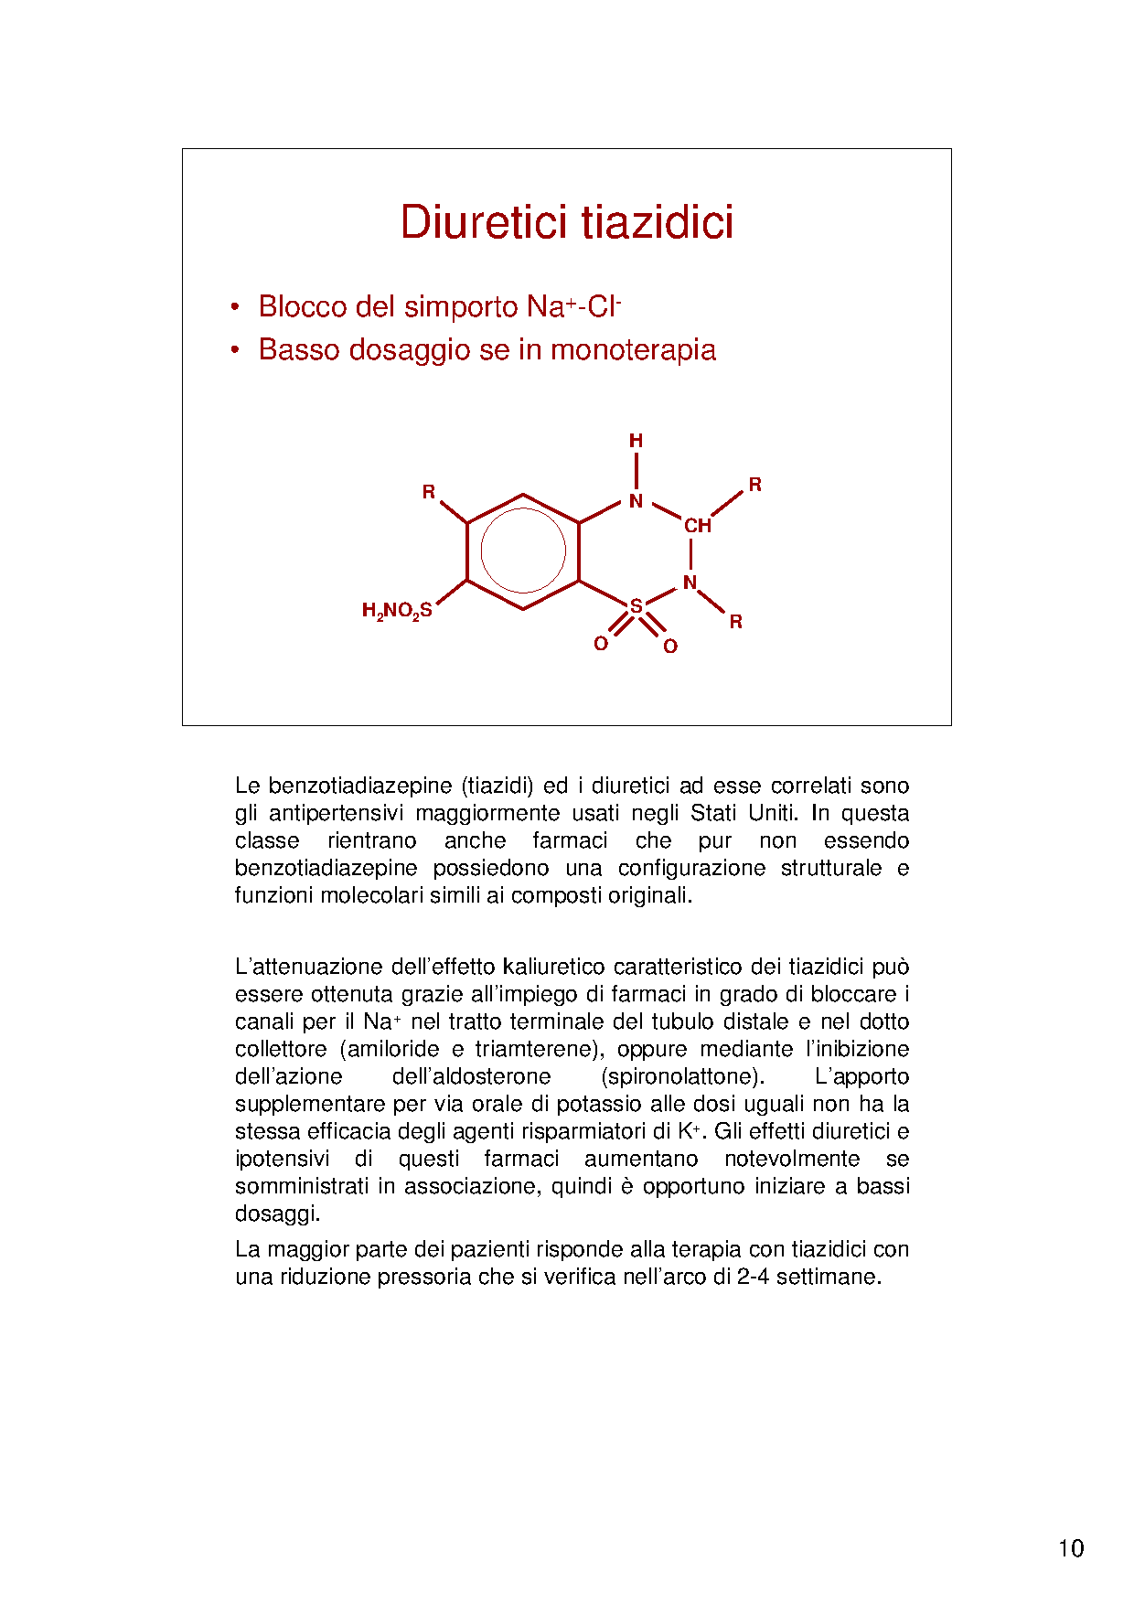

Slide 30
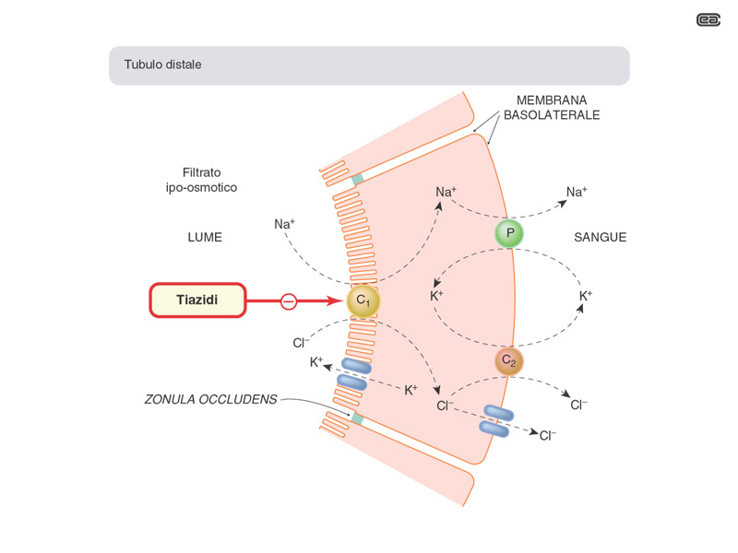

Slide 31
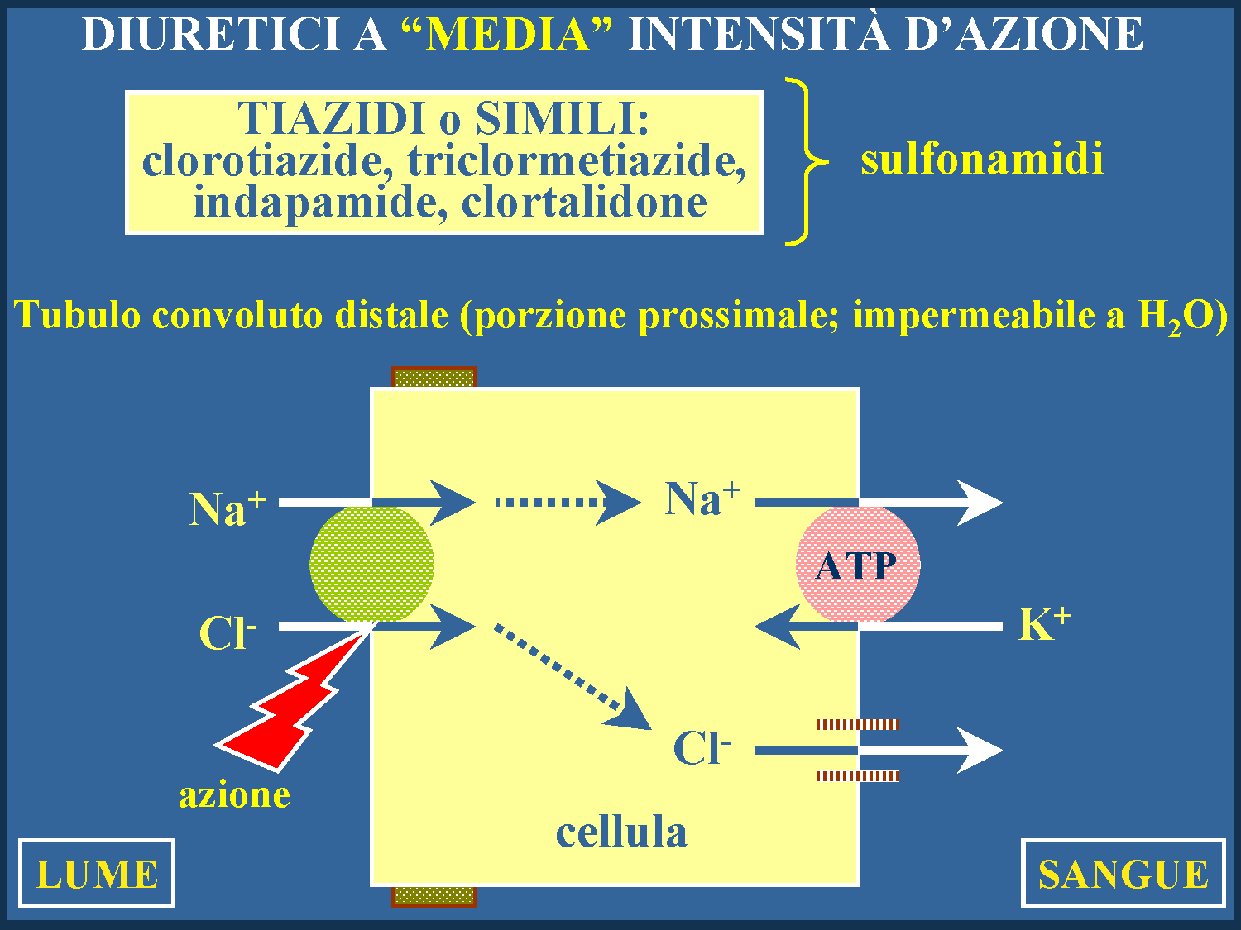

Slide 32
MECCANISMO D’AZIONE
I diuretici tiazidici inibiscono il simporto del Na⁺-Cl⁻ a livello del tubulo contorto distale. La loro capacità di riassorbimento massimo di aggira intorno al 5% del Na⁺ filtrato, ma questo basta ad aumentare la deplezione potassica e l'escrezione di anioni organici neutralizzati dalle cariche positive del sodio.
Agiscono anche sul tubulo prossimale, perché essendo sulfonamidi, hanno la capacità di inibire l'anidrasi carbonica. Non influenzano la perfusione glomerulare.

Slide 33
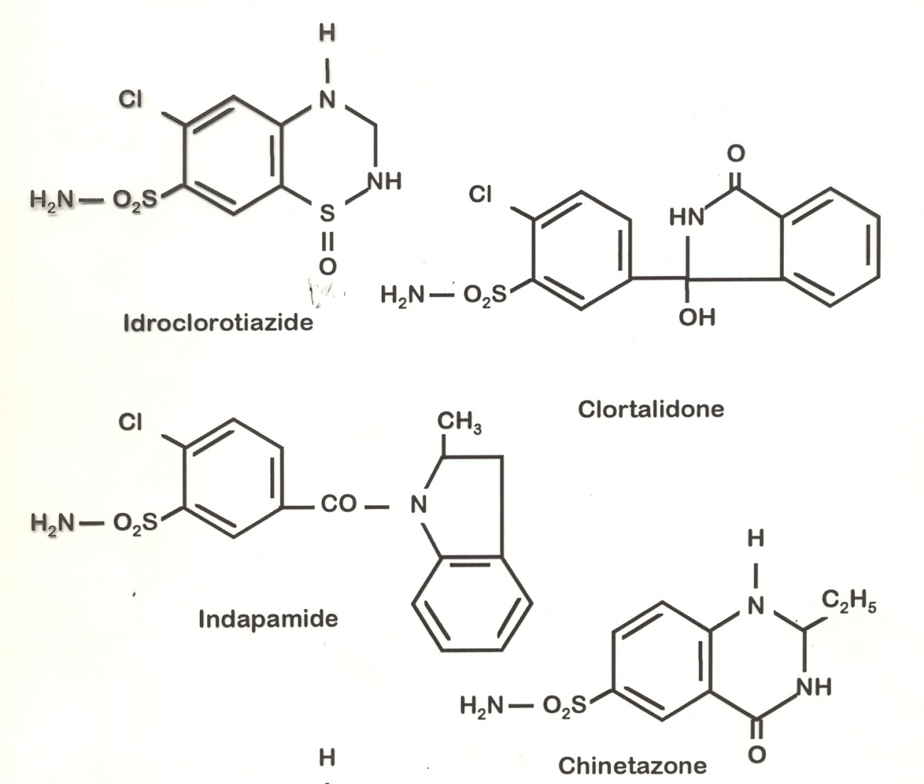

TIAZIDICI e TIAZIDO-SIMILI
La clorotiazide è il capostipite di una serie di molecole a struttura benzotiadiazinica contenente il gruppo sulfamidico in posizione 7 e quasi sempre un alogeno in posizione 6.
Altre molecole a struttura non benzotiadiazinica ma contenenti sempre il gruppo sulfonamidico non sostituito sono denominate tiazido-simili.
CLORTALIDONE
METOLAZONE
IDROCLOROTIAZIDE
CHINETAZONE
INDAPAMIDE

Slide 34
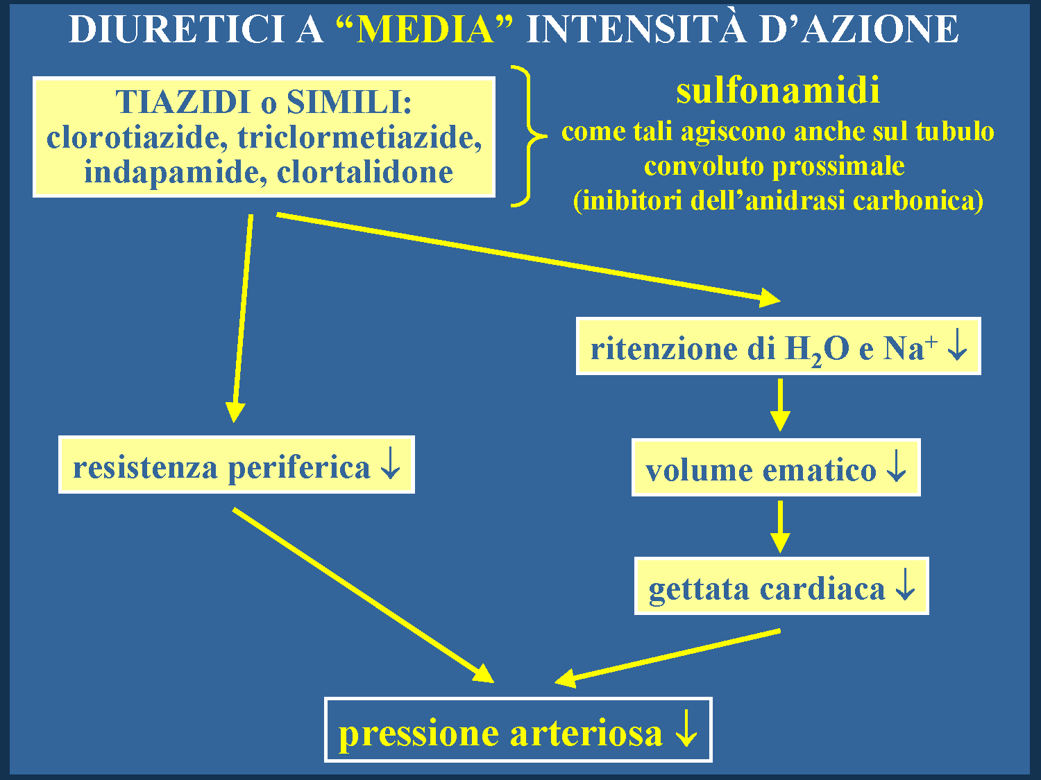

Slide 35
IDROCLOROTIAZIDE
FARMACO | SOMM | ASSORB. | LEGAME PROTEICO | EMIVITA PLASM | METAB | ELIMIN.
IDROCLOROTIAZIDE (Esidrex®) 25 mg/cpr | OS: 12,5 –100 mg | 60-80% | 40% | 10-12 h | --- | Renale
INDICAZIONI
TRATTAMENTO DELL’IPERTENSIONE ARTERIOSA ESSENZIALE
TRATTAMENTO DELL’INSUFFICIENZA CARDIACA CONGESTIZIA
TRATTAMENTO DEGLI EDEMI
TRATTAMENTO DELL’IPERCALCIURIA
EFFETTI INDESIDERATI E TOSSICITA’
IPOKALIEMIA
IPERURICEMIA
FOTOSENSIBILIZZAZIONE, REAZIONI CUTANEE

Slide 36
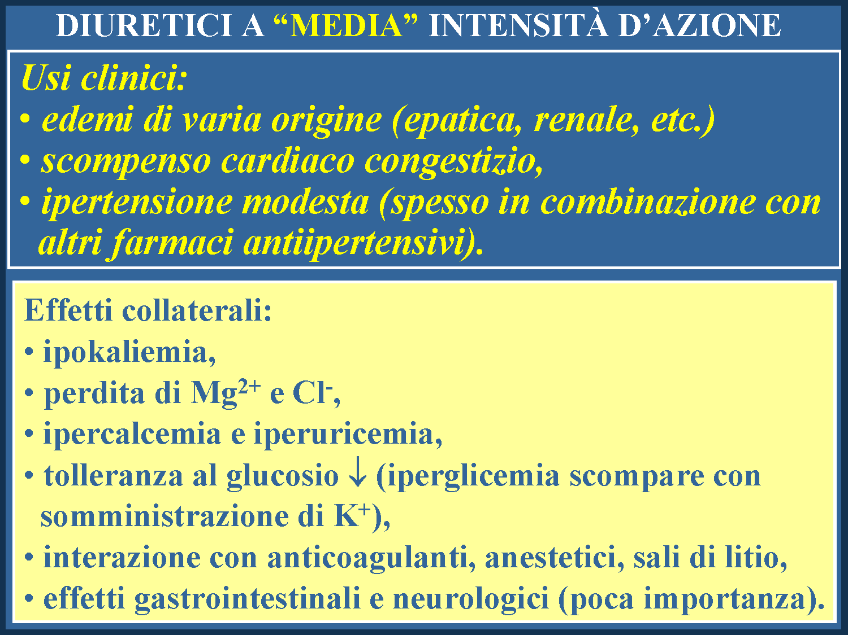

Slide 37
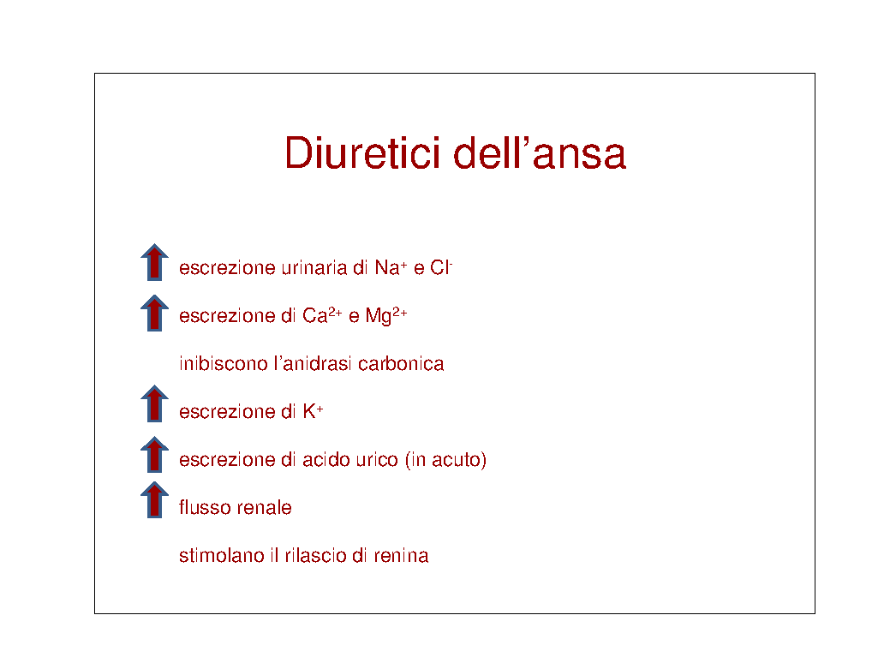

Slide 38
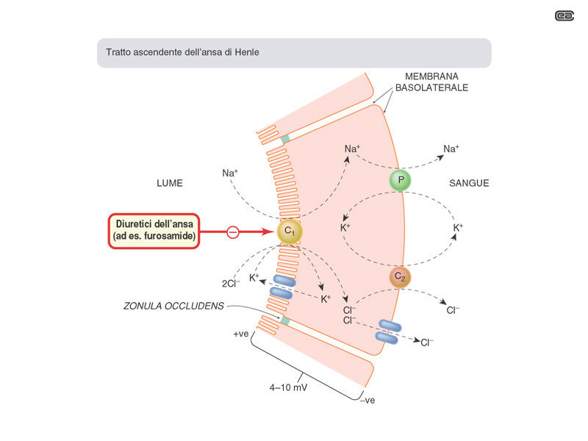

Slide 39
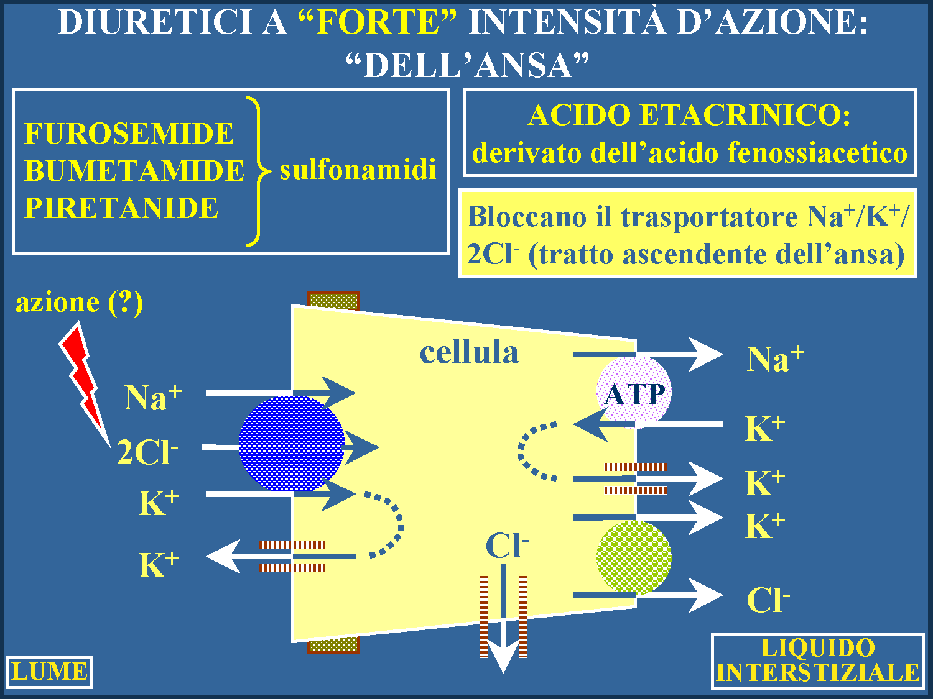

Slide 40
MECCANISMO d’AZIONE
Questa classe di farmaci inibisce il simporto Na-K-2Cl della membrana apicale delle cellule epiteliali tubulari della parte ascendente dell’ansa di Henle. Sebbene il 70% del riassorbimento del sodio avvenga prossimalmente, l’ansa ascendente ha una enorme riserva funzionale e la capacità di sottrarre circa il 25% del sodio residuo.
Inibendo il simporto viene quindi compromessa la capacità dell’ansa di diluire l’urina ed allo stesso tempo di aumentare la concentrazione salina nell’interstizio, limitando, nella midollare, uno dei passaggi della concentrazione contro gradiente.

Slide 41
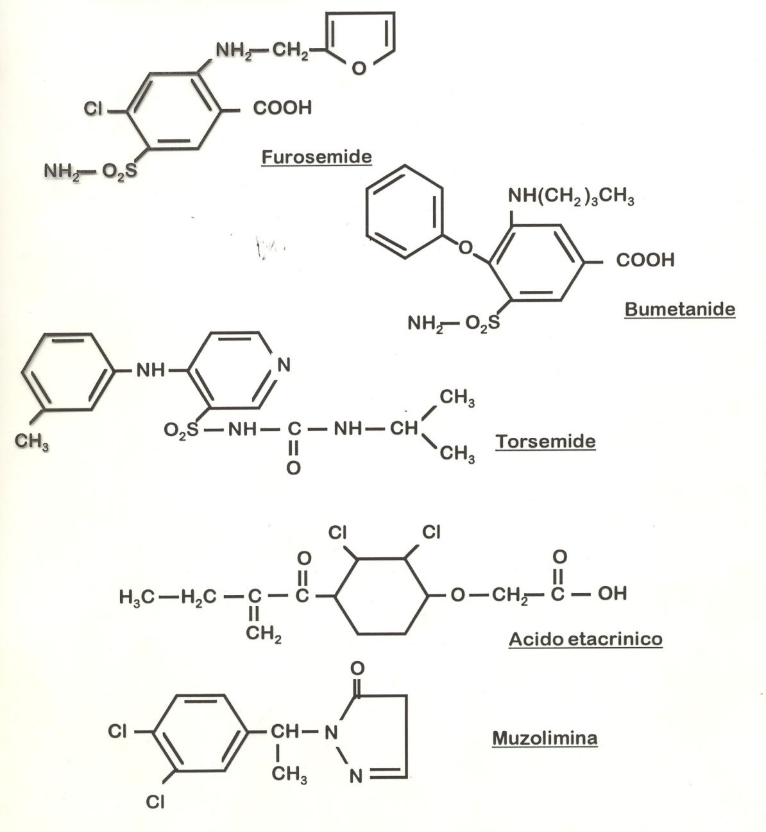
DIURETICI DELL’ANSA
Classe eterogenea dal punto di vista chimico, comprendente anche composti mercuriali ormai abbandonati. Il prototipo è la furosemide.
FUROSEMIDE
BUMETANIDE
TORASEMIDE
ACIDO ETACRINICO
MUZOLIMINA

Slide 42
FUROSEMIDE
Ac ETACRINICO
FARMACO | SOMM | ASSORB | LEGAME PROT | EMIVITA PLASM | METAB | ELIMIN.
FUROSEMIDE (Lasix®) 25 mg/cpr; 50, 250, 500 mg/f | OS: 20-80 mg IM, EV: 20-40 mg | 60-70% | 91-99% | 30-120 m | Epatico 10% glicuron | Renale 60-90% Biliare10%
Acido ETACRINICO (Reomax®) 50 mg/cpr;50 mg/f | OS: 25-50mgx2 EV: 50-100 mg | Bio orale: 100% | 90% | 1-4 h | Epatico Coniug. cisteina | Renale 70%
INDICAZIONI
TRATTAMENTO DELL’EDEMA EPATICO, CARDIACO, RENALE
TRATTAMENTO COMPLEMENTARE DELL’EDEMA CEREBRALE
DIURESI FORZATA DEL TRATTAMENTO DEGLI AVVELENAMENTI
TRATTAMENTO DELLE CRISI IPERTENSIVE
EFFETTI INDESIDERATI E TOSSICITA’
IPOKALIEMIA E IPOMAGNESIEMIA; IPERGLICEMIA, IPERURICEMIA
ALCALOSI METABOLICA, PANCREATITE; OTOTOSSICITÀ, TROMBOCITOPENIA, AGRANULOCITOSI.

Slide 43
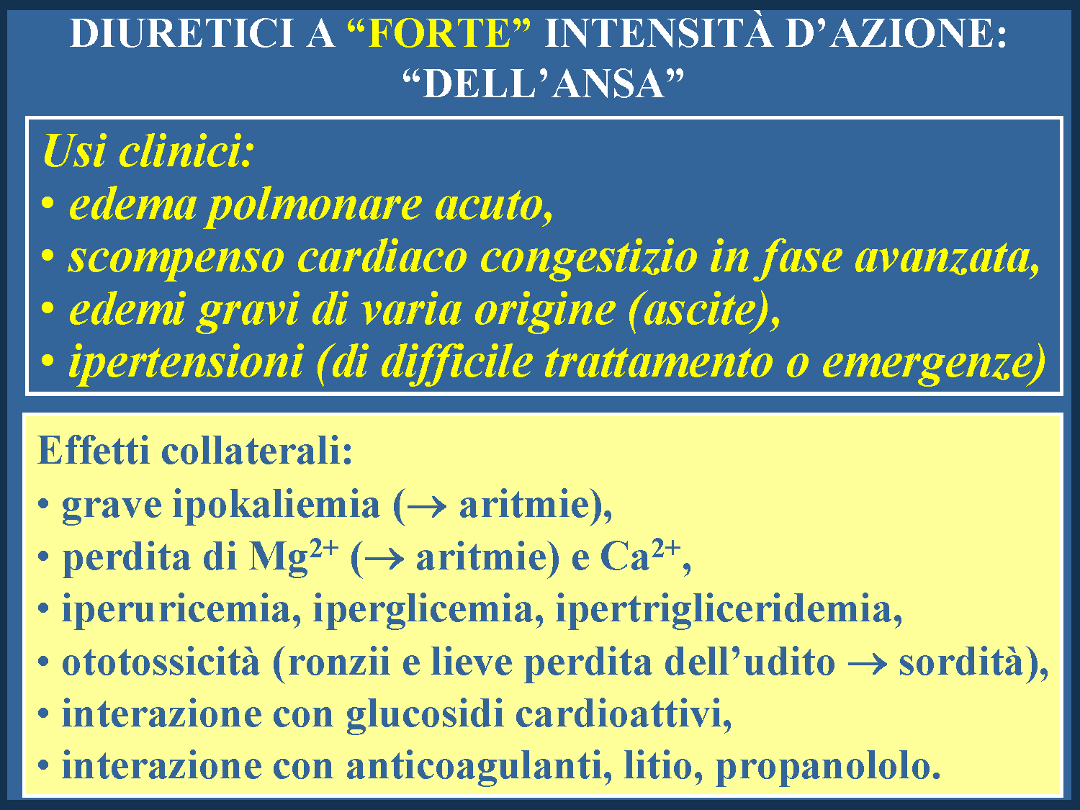

Slide 44
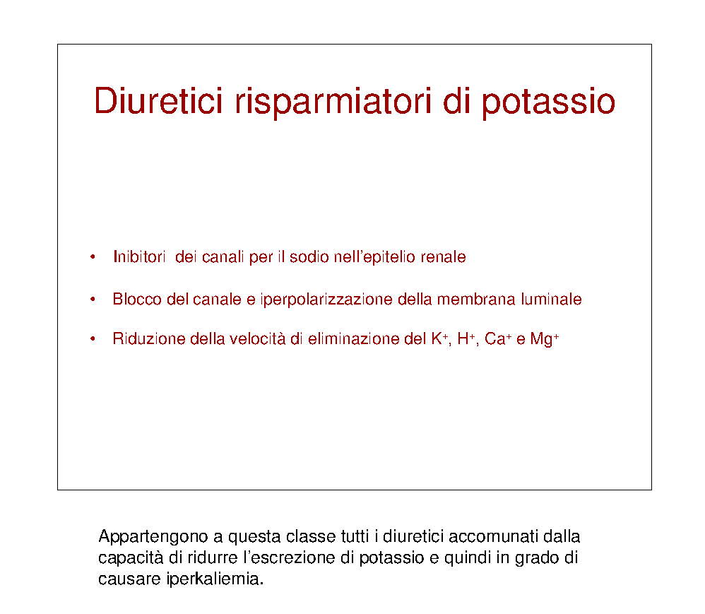

Slide 45
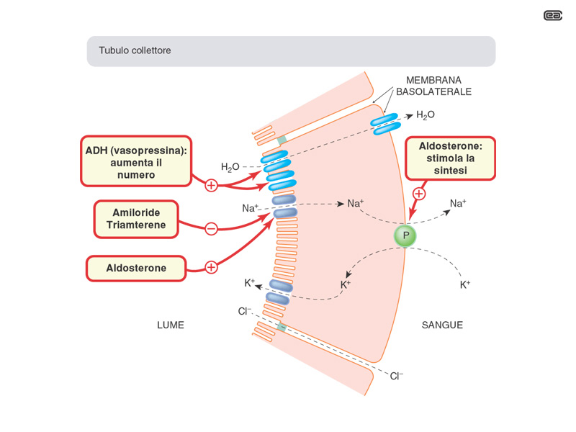

Slide 46
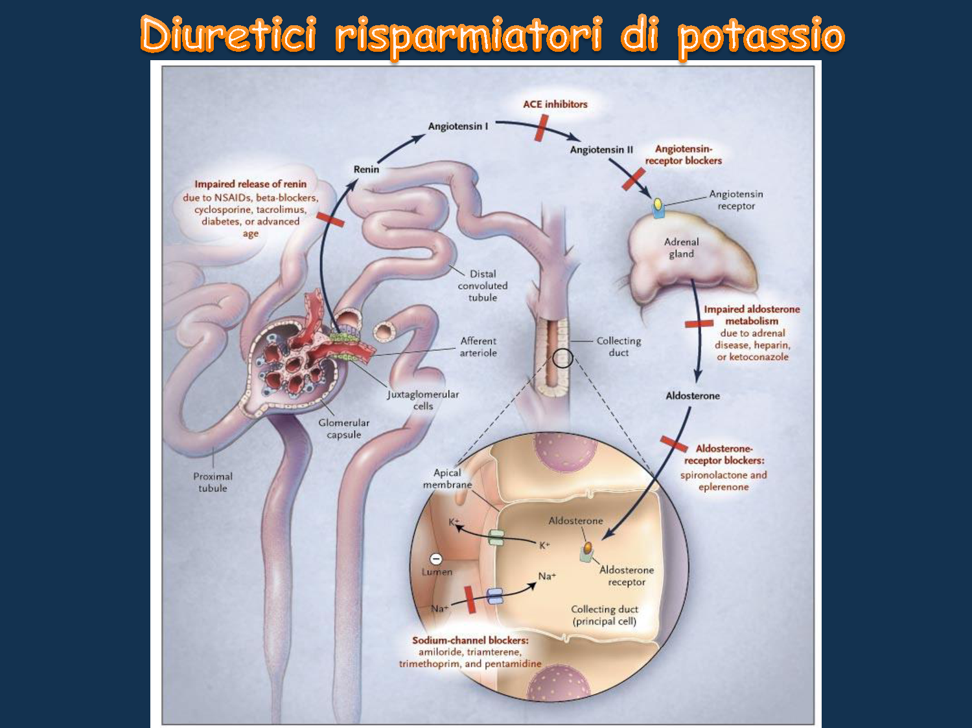

Slide 47
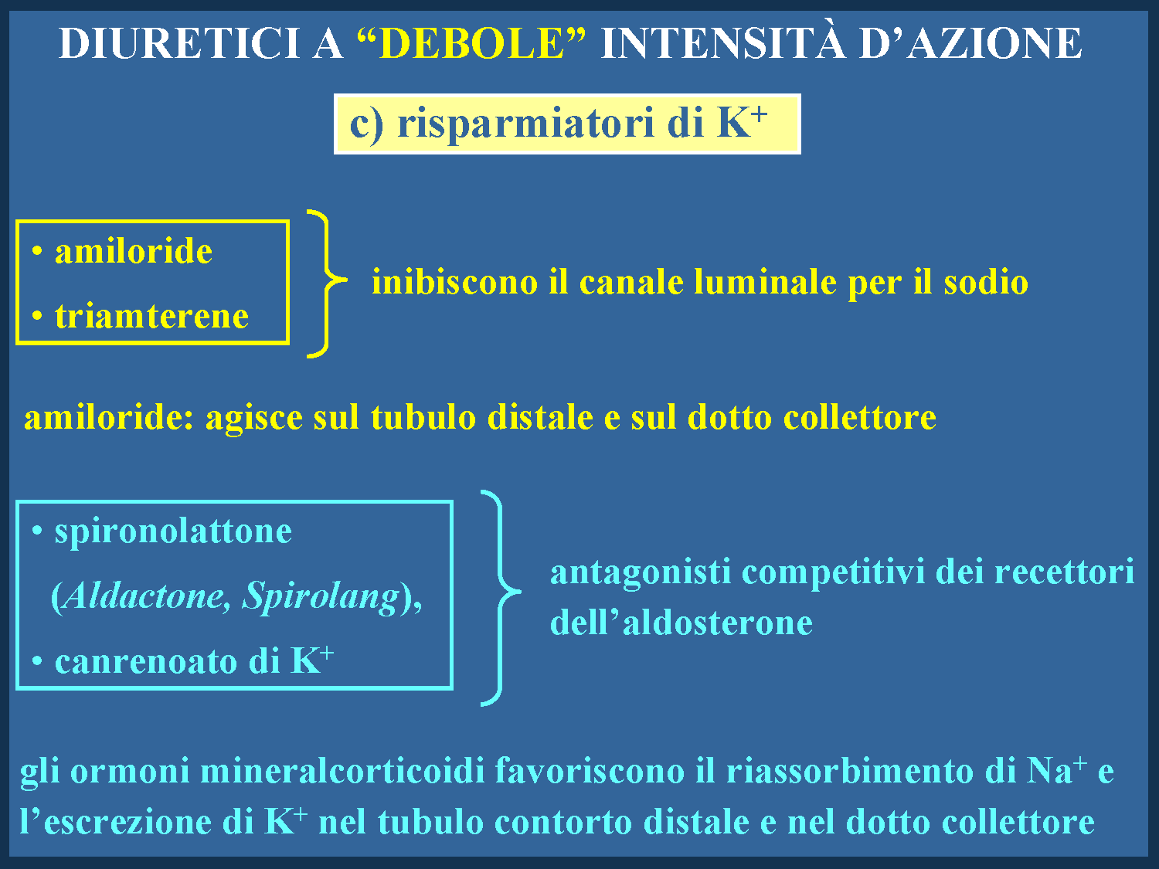

Slide 48
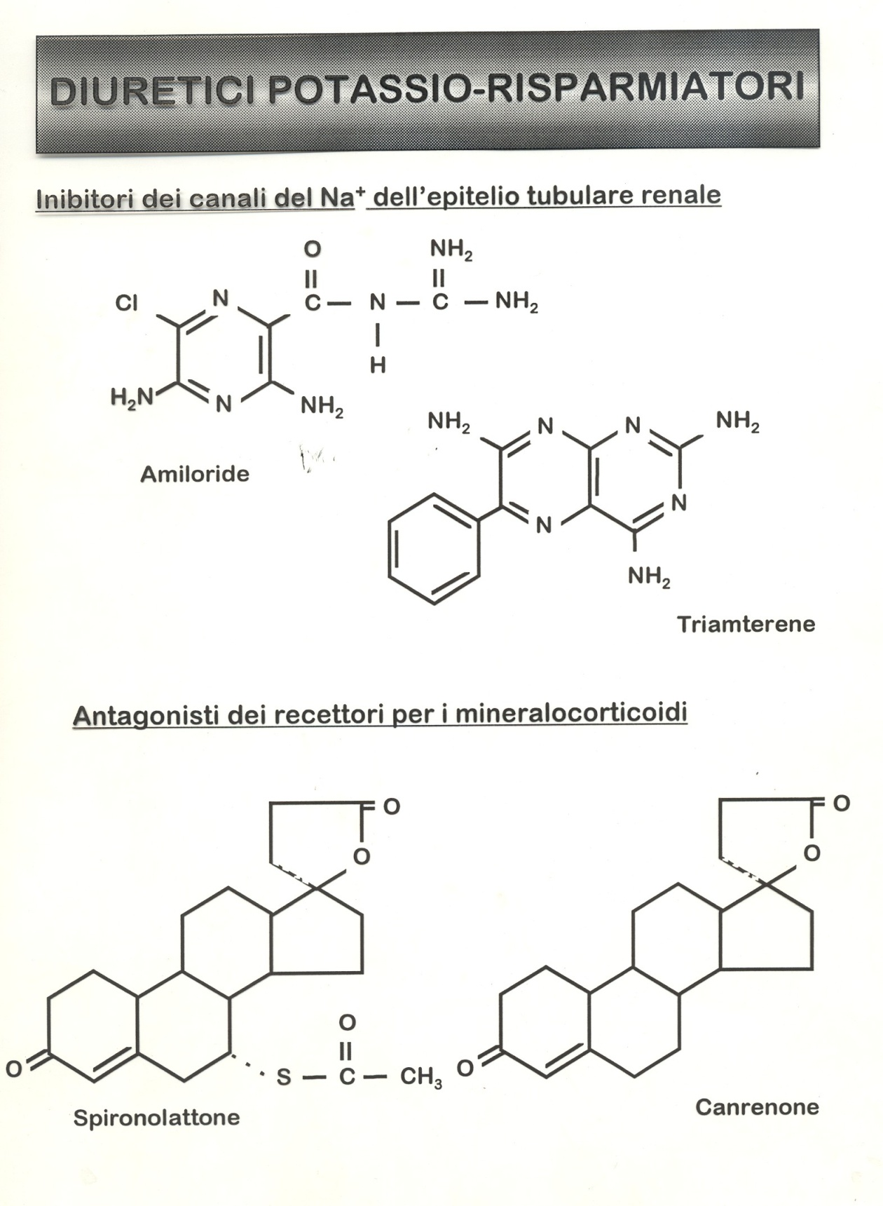

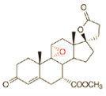
DIURETICI RISPARMIATORI DI POTASSIO
In relazione al sito e al meccanismo d’azione, si suddividono in:
1) Inibitori dei canali epiteliali tubulari per Na⁺
AMILORIDE
TRIAMTERENE
2) Antagonisti del recettore per l’aldosterone
SPIRONOLATTONE
CANRENONE
EPLERENONE

Slide 49
1) MECCANISMO d’AZIONE
Agiscono a livello delle cellule principali del tubulo contorto distale e del dotto collettore dove è presente un canale selettivo per il trasporto passivo del Na⁺, prima tappa del meccanismo di scambio transepiteliale di K⁺ e H⁺.
L'inibizione del canale provoca un accumulo di Na+ sul lato luminale cui consegue il blocco parziale sia dell'escrezione di K⁺ di H⁺ ma anche di Ca⁺⁺ e Mg⁺⁺. Nonostante vengano indicati come diuretici, la loro azione diretta è modestissima.

Slide 50
AMILORIDE
TRIAMTERENE
FARMACO | SOMM | ASSORBIM | LEGAME PROTEICO | EMIVITA PLASM | METAB | ELIMIN
IDROCLOROTIAZIDE + AMILORIDE (Moduretic®) 50mg + 5 mg/cps; | OS: 5 mg/die | Biodispon 50% | scarso | 6-9 h | ----- | Renale 50% Fecale: 40-50%
FUROSEMIDE + TRIAMTERENE (Fluss40®) | OS: 50-100 mgx2 | Biodispon 30-70% | 55-65% | 1,5-2,5 h | Epatico | Renale 50%
INDICAZIONI
TRATTAMENTO DELL’IPERTENSIONE ARTERIOSA ESSENZIALE
TRATTAMENTO DELL’INSUFFICIENZA CARDIACA CONGESTIZIA
TRATTAMENTO DELL’IPOKALIEMIA DA DIURETICI TIAZIDICI
EFFETTI INDESIDERATI E TOSSICITA’
NAUSEA, VOMITO, ANORESSIA, DIARREA.
IPERKALIEMIA ; ANEMIA MEGALOBLASTICA

Slide 51
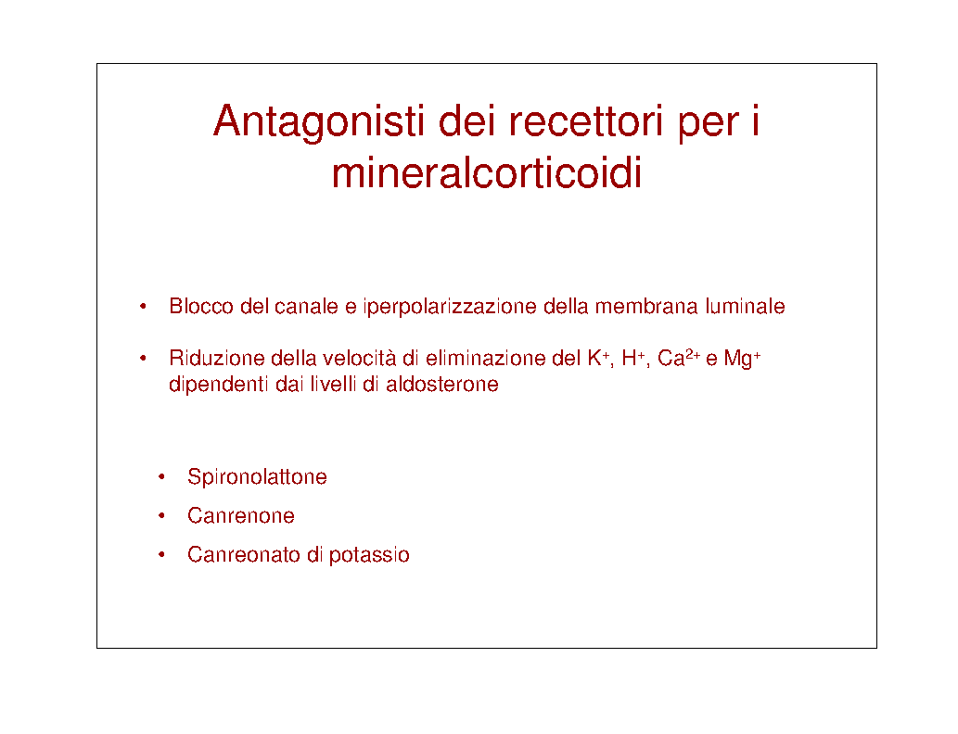

Slide 52
2) MECCANISMO d’AZIONE
Il recettore intracellulare per l’aldosterone consente l’attivazione di fattori di trascrizione che codificano per proteine attivanti il canale per il sodio, l'esocitosi delle vescicole che lo contengono, e l'aumento di produzione di ATP necessario per la pompa Na-K ATPasi. L'effetto netto della attivazione recettoriale è il riassorbimento del sodio e l'eliminazione del potassio e degli idrogenioni.
I farmaci appartenenti a questa categoria sono antagonisti competitivi del recettore per l’aldosterone, ed il loro legame comporta un effetto inibitorio sull’intera cascata di eventi.

Slide 53
SPIRONOLATTONE
FARMACO | SOMM | ASSORBIM | LEGAME PROTEICO | EMIVITA PLASM | METAB | ELIMIN
SPIRONOLATTONE (Aldactone®) 25 mg/cps; 100 mg/conf | OS: 25-100 mgx2 | Biodispon 73% | 90% | 1,4 h 16,5 h | Epatico Metabolita attivo canrenone | Renale 57% Fecale: 41%
INDICAZIONI
TRATTAMENTO DELL’IPERALDOSTERONISMO PRIMARIO (SINDROME DI CONN)
TRATTAMENTO DELL’IPERALDOSTERONISMO SECONDARIO (CIRROSI EPATICA COMPLICATA DA ASCITE)
EFFETTI INDESIDERATI E TOSSICITA’
IPERKALIEMIA, ACIDOSI
GINECOMASTIA, DISORDINI MESTRUALI, ATROFIA TESTICOLARE
DISTURBI GASTROINTESTINALI

Slide 54
PRINCIPALI INDICAZIONI PER L’USO DEI DIURETICI
STATI EDEMATOSI
STATI NON EDEMATOSI
INSUFFICIENZA CARDIACA CONGESTIZIA
MALATTIE RENALI
CIRROSI EPATICA
EDEMA IDIOPATICO
IPERTENSIONE
NEFROLITIASI
IPERCALCEMIA
DIABETE INSIPIDO

Slide 55
EFFETTI COLLATERALI DEI DIURETICI
METABOLISMO INTERMEDIO
EQUILIBRIO IDRO-SALINO
INTOLLERANZA AL GLUCOSIO
(diuretici dell’ansa e tiazidici)
DISLIPIDEMIA
(diuretici dell’ansa e tiazidici)
IPERURICEMIA
(diuretici dell’ansa e tiazidici)
ECCESSIVA CONTRAZIONE DEL VOLUME FLUIDI EXTRACELLULARI
(diuretici dell’ansa)
IPONATRIEMIA
(diuretici dell’ansa e tiazidici)
IPOKALIEMIA
(tutti tranne i risparmiatori di potassio)
IPERKALIEMIA
(risparmiatori di potassio)
IPOMAGNESIEMIA
(diuretici dell’ansa e tiazidici)
IPOCALCEMIA
(diuretici dell’ansa)
ALTRI EFFETTI
OTOTOSSICITÀ VESTIBOLARE E COCLEARE
(diuretici dell’ansa)
UROLITIASI
(inibitori anidrasi carbonica)
ANEMIA MEGALOBLASTICA
(triamterene)
DISTURBI SESSUALI
(spironolattone)

Slide 56
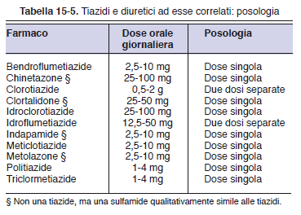
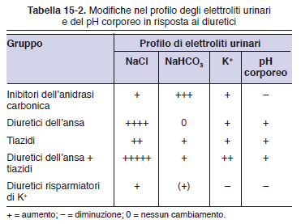
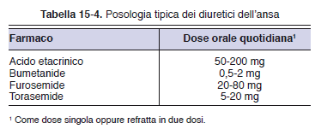
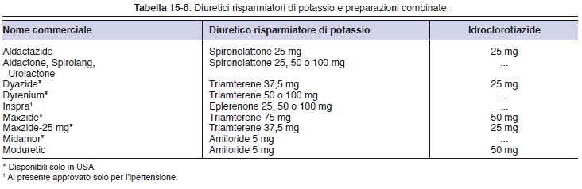

Slide 57
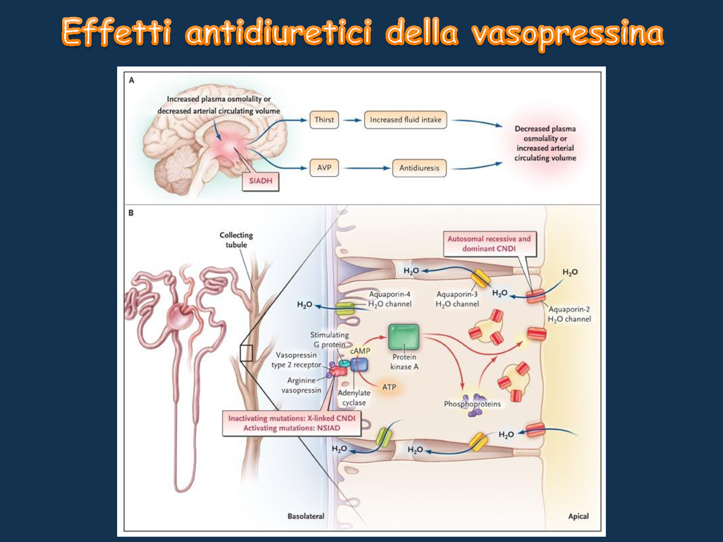

Slide 58


